Slide 1
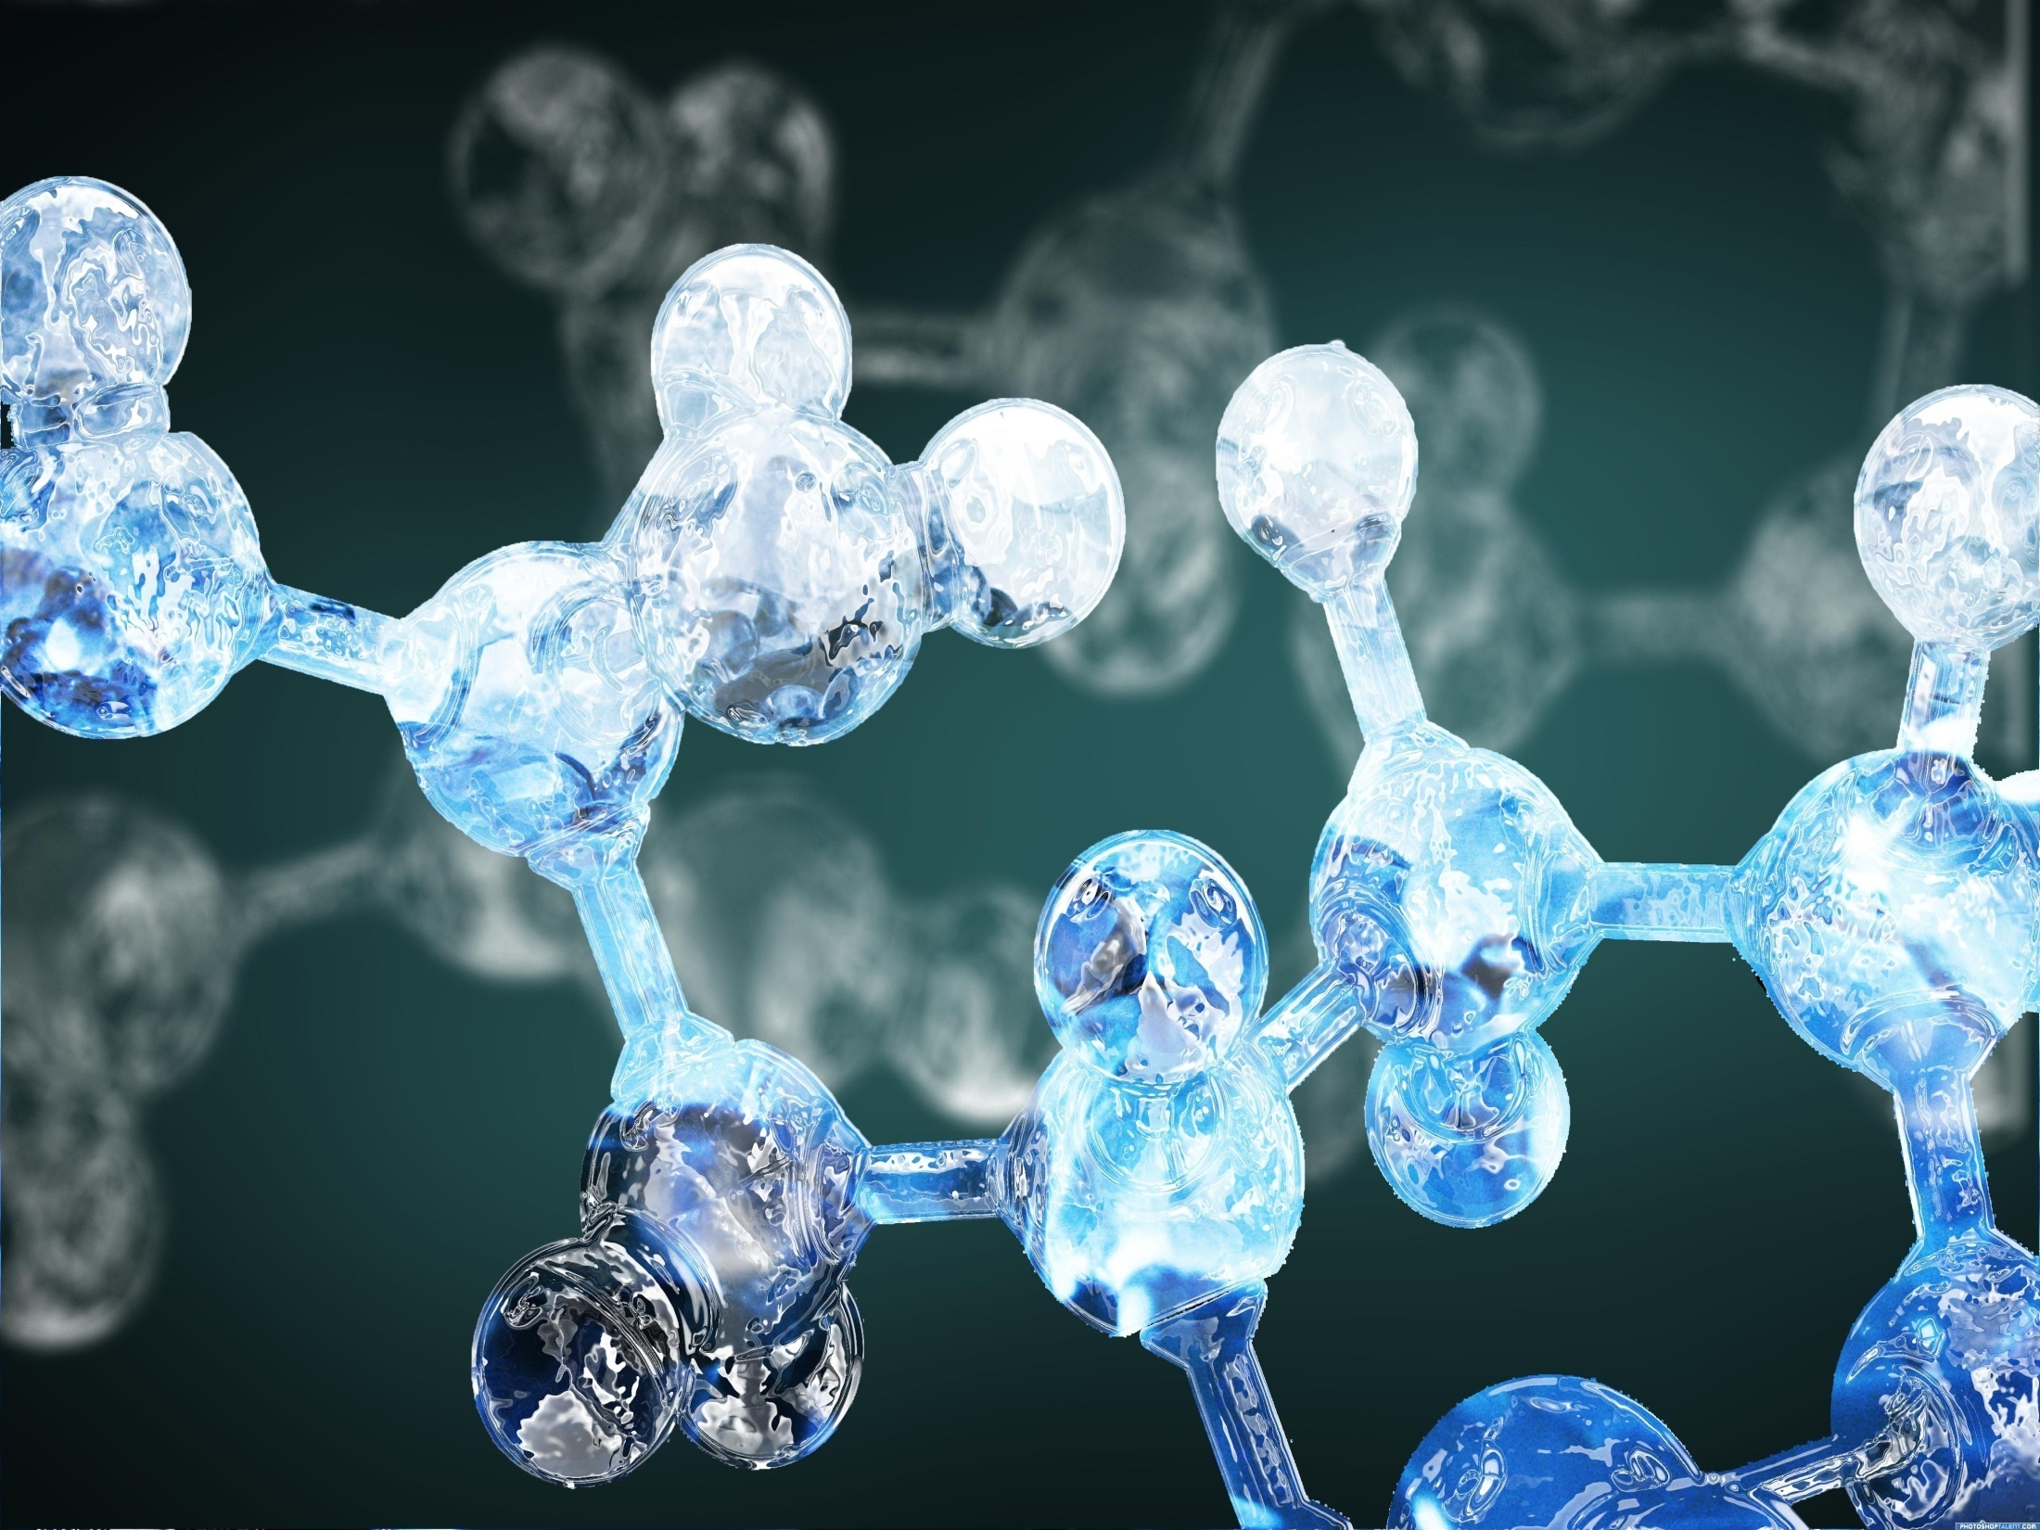
FREEZE DRYING

Slide 2
Lyophilization
=
فرآیند خارج کردن رطوبت از نمونه یا قطعه منجمد شده وسیله ایجاد خلاء
Freeze Drying

Slide 3
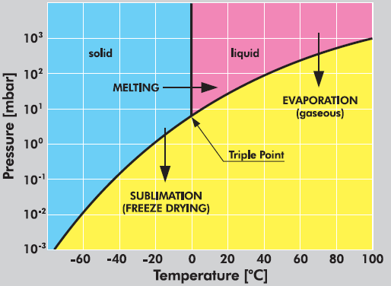
در فرآیند خشک کردن انجمادی، آب منجمد شده موجود در قطعه به وسیله فرایند تصعید از نمونه خارج می شود.

Slide 4
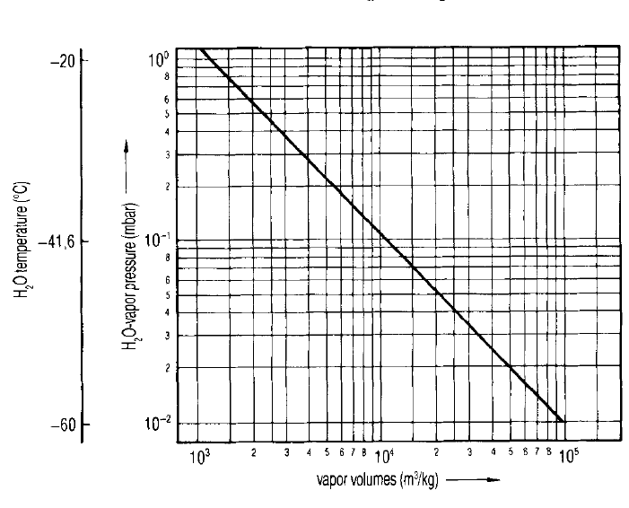
H2Oتغییرات حجم بخار با فشار بخار
حجم بخار آب با کاهش فشار می یابد مطابق دیاگرام فازی آب.

Slide 5
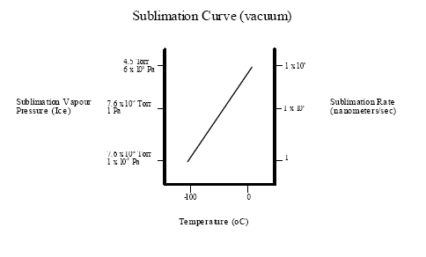
رابطه دما و سرعت تصعید بر حسب نانومتر بر ثانیه

Slide 6
چرا
Freeze Drying
????

Slide 7
مزایای استفاده از خشک کن های انجمادی در صنایع سرامیکی:
1)شکل دادن و خشک کردن یک قطعه متراکم و متخلخل در یک مرحله
2)کاهش تنش های ناشی از انقباض در هنگام خشک کردن
3)کاهش انقباض زینترینگ به وسیله کنترل تخلخل ها
4)تهیه نمونه هایی با تخلخل بالا (بالای 90%)
4)جلو گیری از آگلومراسیون پودر سنتز شده هنگام خشک کردن
5)ممانعت از تجزیه و از بین رفتن ساختار های حساس به حرارت

Slide 8
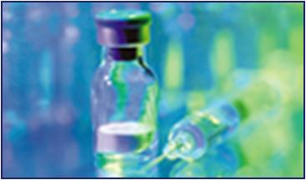
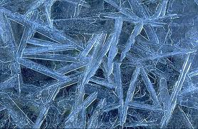
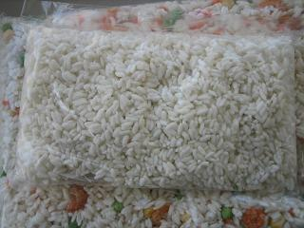
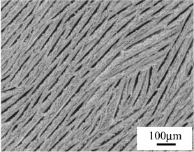
کاربرد های خشک کردن انجمادی:
1)کاربرد های پزشکی (Virus, Vaccines, Bacteria, and Yeasts)
2)مواد غذایی (Vegetables, Potatoes, Fruits and Juices,Coffee,Eggs, Rice)
3)مواد سرامیکی:
الف)سنتز پودرهای سرامیکی ( synthesized powders)
ب)خشک کردن بدنه سرامیکی(bulk drying, drying green bodies)

Slide 9
گام های فرایند خشک کردن انجمادی
انجماد (freezing)
خشک کردن اولیه
primary drying
خشک کردن ثانویه
Secondary Drying

Slide 10
انجماد freezing
در این مرحله نمونه که میتواند به صورت ژل،سوسپانسیون،محلول یا یک قطعه باک باشد،سرد می شود تا زمانی که کل مجموعه منجمد شود.سرعت سرمایش در اندازه وشکل کریستال های یخ تاثیر دارد.
باید به این نکته دقت داشت که در محلول هایی مثل آب نمک یک سیستم یوتکتیک مانند ایجاد میشود که حتما باید سرمایش تا زیر دما یوتکتیک صورت بگیرد.تا تمام اجزا منجمد گردند .(برای محلول آب نمک این دما حدود 21- درجه است)

Slide 11
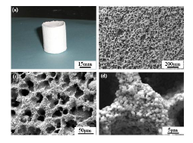
بدنه های متخلخل با کمک خشک کردن انجمادی

Slide 12
: Primary drying
در این مرحله در خلا حداقل 133 mbar نمونه حرارت میبیند تا با فرایند تصعید 65 الی 90 در صد رطوبت که به صورت آب آزاد موجود است و منجود شده است از سیستم خارج شود.
:Secondary drying
در مرحله دوم با افزایش 1.2 الی 1.3 دما ، آب پیوندی که منجمد شدنی نیست یه کمک خلا خارج میشود.
البته دما برای محصولات متفاوت کاملا تفاوت دارئ.

Slide 13

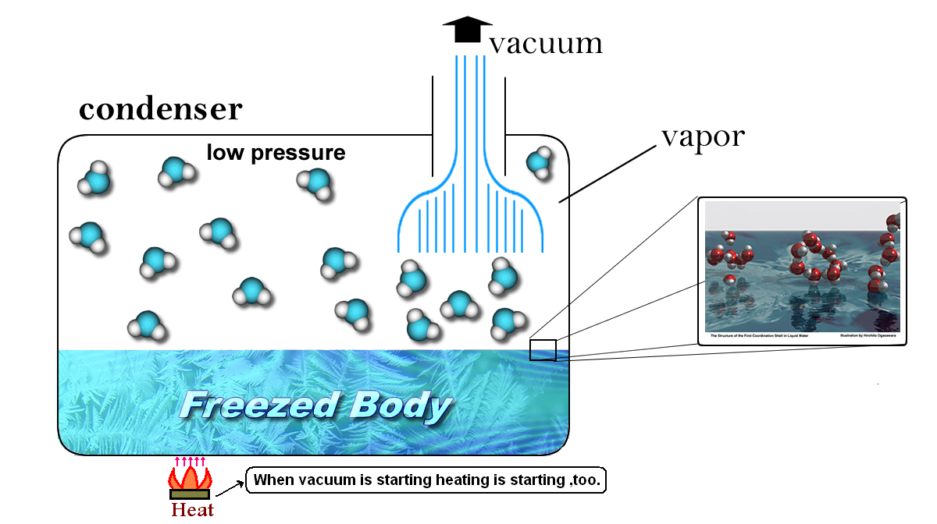
Freeze Dryer Model

Slide 14
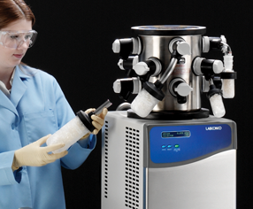
نمونه ای از مرحله انجماد در سیستم Shell Freezing

Slide 15
نمونه ای از مرحله خشک کردن در روش
Shell Freezing
Frozen Sample
Water Vapor
Heat
Heat

Slide 16
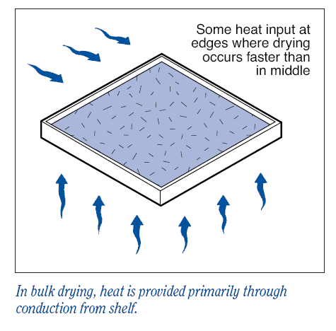
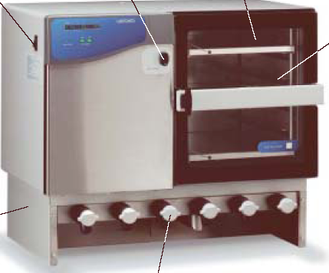
نمونه ای از مرحله خشک کردن در روش
Bulk tray dryer

Slide 17
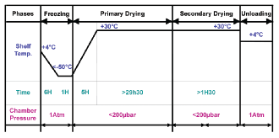
نمونه هایی از روند خشک کردن انجمادی

Slide 18
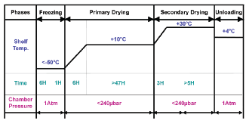
نمونه هایی از روند خشک کردن انجمادی

Slide 19
نمونه هایی از روند خشک کردن انجمادی

Slide 20
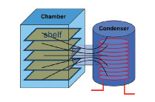
اجزای دستگاه Freeze Dryer

Slide 21
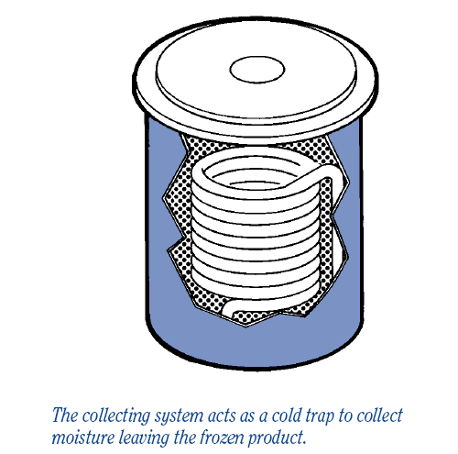
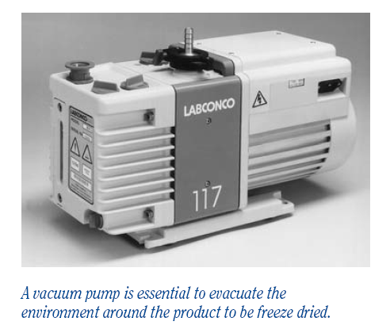
اجزای دستگاه Freeze Dryer

Slide 22
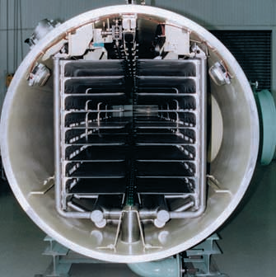
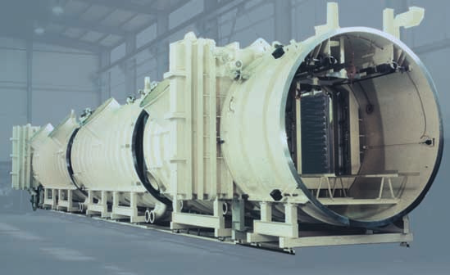
خشک کن های انجمادی صنعتی
خشک کن انجمادی در مقیاس صنعتی که قابلیت تولید بالای 60 تن
را در روز دارد.

Slide 24
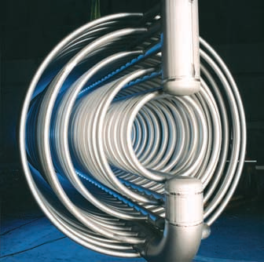
Advanced Freeze Drying
با توجه به افزایش میل به اصلاح روش خشک کردن انجمادی زیر فشار اتمسفر روش های دیگری به صورت ترکیبی اختراع شد که چند نوع آن عبارت است از:
1) Atmospheric Freeze-Drying
2) Spray-Freeze-Drying
3) Spray-Fluid Bed–Vibrated Fluid Bed Drying
4) Spray-Fluidized-Bed Freeze-Drying
5) Infrared–Microwave Freeze-Drying

Slide 25
Atmospheric Freeze-Drying
مقدمه:
فرایند خشک کردن انجمادی معمول بسیار گران قیمت است ،آن هم به شرایط این پروسه (خلا بالا و دمای بسیار پایین )*است. این فرایند به علت هزینه بالا ،در تولید مواد با ارزش مانند دارو، آنزیم، مواد مورد مصرف در بیوتکنولوژی و مواد حساس به حرارت و ساخت قطعه های خاص سرامیکی به روش Freeze Casting،که یکی از روش های نوین شکل دهی و خشک کردن در یک مرحله است،و سنتز پودرها در اندازه نانو (مانند اسپینل) به کار می رود.
* very low temperatures and very high levels of vacuum

Slide 26
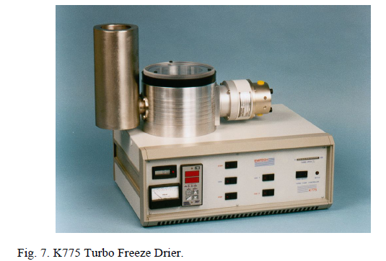
یک نمونه خشک کن انجمادی در مقیاس آزمایشگاهی

Slide 27
Atmospheric Freeze-Drying
برای اجتناب از استفاده از کندانسور و برای بهبود برخورد گرما و جرم منتقل شده و نزدیک شدن به فشار اتمسفری روش هایی روی فرآیند خشک کردن انجمادی آزمایش شده از قبیل:
1) King and Clark (1969)
2) Wolff and Gibert(1991)

Slide 28
Atmospheric Freeze-Drying
مکانیزم روشAtmospheric Freeze-Drying :
این روش تصعید از قطعه منجمد شده را در فشارهای نزدیک اتمسفر را با استفاده از پودر های جامدی ممکن می کند که جذاب یاadsorbent نامیده می شود. این پودر نقش کندانسور ظاهری را ایفا می کند.این adsorbent با جذب بخار آب سرعت تصعید را تسریع می بخشد و تصعید را در فشار های نز دیک اتمسفر میسر می کند.

Slide 29
Atmospheric Freeze-Drying

Slide 30
Atmospheric Freeze-Drying
از مزایا این روش می توان به کاهش هزینه ها ناشی از خلا بالا نام برد.
مشکلات این روش:
پایین بودن سرعت:
-علت جدا سازی جذاب از محصولات و بازیابی جذاب طبق پروسه بالا
-وجود ناخالصی های ناشی از استفاده جذاب درون محصول

Slide 31
Spray-Freeze-Drying
این روش پتانسیل بالایی برای ساخت داروها ، مواد غذایی اساسی ،مواد پیشرفته و محصولات با ارزش دیگر دارد.
مکانیزم ای روش به شرح زیر است:
الف)جابجایی ماده اولیه به Pressure Nozzle و ریز شدن ذرات
ب)ریخته شدن ذرات ریز شده به درون تانکی از نیتروژن مایع برای یخ زدن
پ)جا بجایی مواد به seprator و جدایش frozen droplets(ذرات ریز یخ زده)
ت)مرحله جابجایی به Freeze-dryer برای خشک شدن

Slide 32
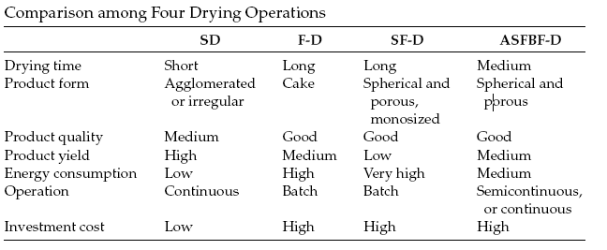

Slide 33
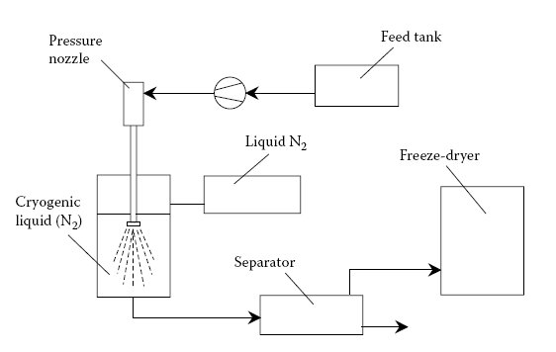
Spray-Freeze-Drying

Slide 34
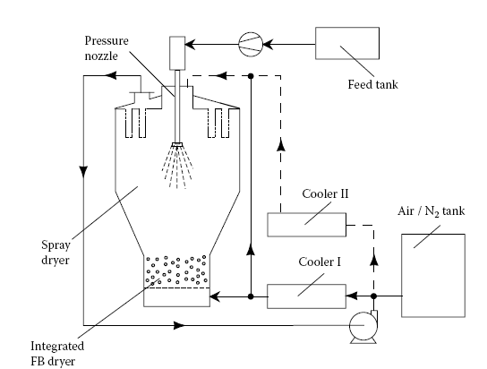
Spray-Fluidized-Bed Freeze Drying

Slide 35
Fluidized-Bed Freeze Drying

Slide 36
Microwave freeze-drying
استفاده از فرآیند همرفت (convection) برای انتقال گرما در مر حله افزایش دما باعث کند شدن فرایند خشک کردن می شود . با استفاده از مایکروویو می توانیم مدت زمان فرآیند خشک کردن را به طور چشمگیری افزایش دهیم.علت این افزایش سرعت نبودن گرادیان دمایی درون قطعه در روش مایکرو ویو است.

Slide 37
Infrared–Microwave Freeze-Drying

Slide 38
منابع:
Main Books:
1)Advanced Drying Technologies : Dr. Tadeusz Kudra
2) Industrial Drying : Dr. Arun S. Mujumdar
3) Freeze drying : J.W oetjen
Main Jurnals:
A novel method for the synthesis of nano-sized MgAl2O4 spinel ceramic powders:Rong-tao Wanga, Xiao-ping Lianga,*, Ying Penga, Xiao-wei Fana and Jian-xin Lib
Engineered Porous Ceramics Using a Directional Freeze-Drying Process:Martin Bettge1), Halina Niculescu2), Peter J. Gielisse 1)
Bi-2223 FREEZE-DRIED CERAMIC: SPECIFIC FEATURES, RELATED PROBLEMS AND SEARCH FOR NEW SOLUTIONS:P. Badica, G. Aldica*
Synthesis of Mullite by a Freeze-Dry Process:T.A. WHEAT *, E.M.H. SALLAM ** and A.C.D. CHAKLADER
Microstructure Controlling and Properties of Highly PorosityCeramics by Freeze-Casting:
Jiecai Han, Changqing Hong, Xinghong Zhang, Jiancong Du, Wei Zhang

